Slide 1
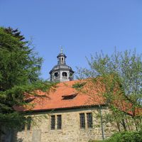
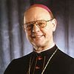
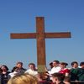


Kontakt
Sitemap
Espaniol
St. Michael
Suche
Sankt Mauritius
Hildesheim
Bitte vormerken:
Kinder- und Gemeindefest
am 28. Mai 2005
Start
Erweiterte Suche
Informationen
…………………………………………………..Aktuelle Informationen
…………………………………………….........
……………………………………………………………………Themen
……………………………………………................................
Organisation
Termine
24.4.2005
Erstkommunion:
45 Kinder haben das Sakrament der ersten heiligen Kommunion empfangen.
mehr …
Visitation durch Weihbischof Koitz:
St. Mauritius ist eine moderne und weltoffene Kirchengemeinde, in der es sich gut leben lässt.
mehr …
Gemeindeleben
Waliki
23.4.2005
Das „zweite Netz“:
Der soziale Mittagstisch der Gemeinde Guter Hirt benötigt dringend haltbare Lebensmittel.
mehr …
Archiv
Weltjugendtag:
Die Vorbereitungen auf den Weltjugendtag laufen auch in St. Mauritius auf Hochtouren.
mehr …
Service
18.4.2005
Frühlingseinkaufsfahrt:
Am 27.4.2005 findet wieder eine Fahrt nach Braunschweig statt.
mehr …
Gemeindefusion:
Die in Rede stehende Vereinigung der bisherigen Seelsorgeeinheit St. Mauritius und St. Michael zu einer Gemeinde erfordert tief greifende Entscheidungen.
mehr …
10.4.2005
Neue geistliche Lieder:
Die Gruppe „The Lords Singers“ veranstaltet am 18.4.2005 in der St. Mauritius-Kirche einen Liederabend.
mehr …
Linktipp des
Monats
mehr …
Lebenssituationen
Neu in St. Mauritius
Mit Kindern in St. Mauritius
60plus
Sterbefall
Fürbitte
absenden
mehr …
Herzlichen Glückwunsch zum Geburtstag!
Max Mustermann 20. April 80 Jahre
Helene Musterfrau 19. April 78 Jahre
Gertrud Musterfrau 18. April 95 Jahre

Slide 2
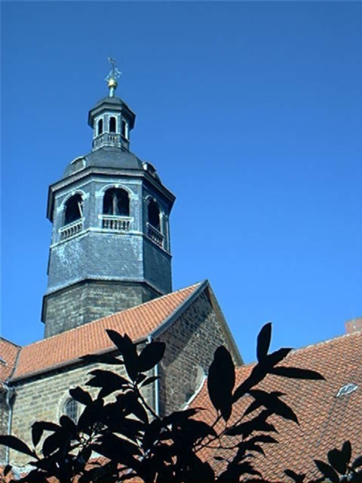
Kontakt
Sitemap
Espaniol
St. Michael
Suche
Sankt Mauritius
Hildesheim
Start
Erweiterte Suche
Pfad: > Home > Informationen > Informationen Überblick
Informationen
…
Informationen - Überblick
Organisation
Kirche
Termine
Geschichte
Zahlen und Fakten
Wegbeschreibung
Fotogalerie
  Kircheninnenraum
  Krypta
  Kirchturm
  Orgel
  Kreuzgang
  Heilig Geist Kapelle
Gemeindeleben
Waliki
Archiv
Service
Bild vergrößern
Pfarrbüro
Kindertagesstätte Karl-Mathilden-Stift
Grundschule St. Mauritius
Pfarrbibliothek
Friedhof

Slide 3
Kontakt
Sitemap
Espaniol
St. Michael
Suche
Sankt Mauritius
Hildesheim
Start
Erweiterte Suche
Informationen
Pfad: > Home > Organisation
Organisation - Überblick
Organisation
Termine
Hauptberufliche
Gemeindeleben
Pfarrer
Kaplan
Gemeindereferentin
Pfarrbüro
Waliki
Archiv
Service
Pfarrgemeinderat
Kirchenvorstand
Bild vergrößern

Slide 4

Kontakt
Sitemap
Espaniol
St. Michael
Suche
Sankt Mauritius
Hildesheim
Start
Erweiterte Suche
Informationen
Pfad: > Home > Termine > Termine heute
Organisation
Termine - heute
Termine
Gemeindeleben
Samstag, 28.5.2005:
15.00 Uhr
Pfarrheim, Kindergarten und Mauritiusschule
Heute findet wieder unser tradinonelles Kinder- und Gemeindefest statt. Ab 15 Uhr gibt es vielfältige Aktionen für Klein und Groß. Das abwechslungsreiche Programm umfasst u.a. Kasperletheater, Torwandschießen, Kinder-Spiel-Olympiade, Tischtennis, Dosenwerfen, Stelzenlauf und eine Vorschau auf das Mose-Musical. Die Cafeteria ist ab 15 Uhr im Pfarrheim geöffnet. Ab 18 Uhr sorgen gegrillte Bratwürste und Steaks sowie gut gekühlte Getränke für das leibliche Wohl.
Waliki
Archiv
Service
Zu den Terminsübersichten
Veranstaltungskalender
Gottesdienstordnung
Beichtgelegenheiten
Fahrdienst
18.00 Uhr
Kirche
Heilige Messe
Gelegenheit weitere Informationen oder weitere Termine einzustellen

Slide 5
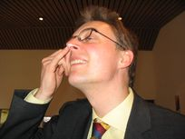
Kontakt
Sitemap
Espaniol
St. Michael
Suche
Sankt Mauritius
Hildesheim
Start
Erweiterte Suche
Informationen
Pfad: > Home > Organisation > Pfarrer
…
Liebe Besucherinnen und Besucher unserer Internetseiten,
hier kommt ein kurzes Grußwort des Pfarrers, z.B. so:
auf unseren Internetseiten finden Sie umfassende Informationen über die Kirchengemeinden St. Mauritius und St. Michael und ihre Menschen, über unser Gemeindeleben und natürlich die Seelsorgeangebote.
Ich würde mich freuen, wenn die Internetseiten Ihr Interesse weckten, uns persönlich kennen zu lernen.
Und so weiter und so weiter…
Kontakt: Pfarrbüro@mauritius.de
…………………………………………………………….
Organisation
Termine
Gemeindeleben
Waliki
Archiv
Service
Pfarrer Thomas Berkefeld
Lebenslauf
Predigten und Beiträge
Bild und Ton
Fotos von Pfarrer Berkefeld
Ausschnitte von Predigten und Beiträgen als Audio- dateien
Artikel drucken
Artikel versenden

Slide 6

Kontakt
Sitemap
Espaniol
St. Michael
Suche
Sankt Mauritius
Hildesheim
Start
Erweiterte Suche
Pfad: > Home > Organisation > Kirchenvorstand
Informationen
Kirchenvorstand
Organisation
Der Kirchenvorstand vertritt die Kirchengemeinde. Zu seinen Aufgaben gehört insbesondere:
  die Feststellung des Haushaltsplans,
  die Prüfung der Jahresrechnung und
  die Führung des Vermögensverzeichnisses.
Dem Kirchenvorstand gehören an:
  der Pfarrer,
  der Kaplan,
  die gewählten zehn Mitglieder und
  ein vom Pfarrgemeinderat bestimmtes Mitglied.
Die Sitzungen des Kirchenvorstandes finden in der Regel öffentlich statt. Interessierte Gemeindemitglieder sind herzlich eingeladen, an den Sitzungen des Kirchenvorstandes teilzunehmen. Die Tages-ordnungen werden im Internet veröffentlicht.
Ansprechpartner:
Gerhard Jürgens (stellvertretender Vorsitzender)
Kontakt: Kirchenvorstand@mauritius.de
……………………………………………………………………………….
Termine
Gemeindeleben
Waliki
Archiv
Aktuell
Tagesordnung
Sitzung am 15.5.2005
Service
PDF (120 KB)
Organisation
Mitglieder
Ausschüsse
Schwerpunkte
Haushalt
Gemeindefusion
Orgelrenovierung
Friedhof
Pfarrheim
Kindergarten
Downloads
Niederschrift vom 12.3.2005
PDF (345 KB)
Rechtsgrundlagen
PDF (120 KB)
Artikel drucken
Artikel versenden

Slide 7
Kontakt
Sitemap
Espaniol
St. Michael
Suche
Sankt Mauritius
Hildesheim
Start
Erweiterte Suche
Pfad: > Home > Organisation > Kirchenvorstand > Gemeindefusion
Informationen
Gemeindefusion
Organisation
Am 17.2.2005 haben die Pfarrgemeinderäte der Gemeinden St. Mauritius und St. Michael in einer gemeinsamen Sitzung beschlossen, eine Projektgruppe zu gründen, die ein Konzept für eine Fusion der beiden, schon jetzt als Seelsorgeeinheit zusammen gehörenden Gemeinden zum Ende des Jahres 2006 entwickelt. Der Projektgruppe sollen neben dem Pfarrer voraussichtlich je zwei Mitglieder des Kirchenvorstandes und des Pfarrgemeinderates beider Gemeinden angehören.
Wir möchten gern erfahren, was Sie von der in Aussicht genommenen Fusion halten. Bitte schicken Sie uns Ihre Meinung.
Ansprechpartner:
Maria Bodmann (Pfarrgemeinderat)
Gerhard Jürgens (Kirchenvorstand)
Kontakt: Gemeindefusion@mauritius.de
……………………………………………………………………………….
Termine
Gemeindeleben
Waliki
Archiv
Aktuell
Protokoll KV-Sitzung vom 15.5.2005
Service
PDF (220 KB)
Downloads
Leitfaden Gemeindezusammenführung
PDF (613 KB)
Eckpunkte 2020
PDF (610 KB)
Gesamtplanung der Zusammenführung Stand 6/2004
PDF (504 KB)
Links zum Thema Eckpunkte 2020
St. Michael
Bistum Hildesheim
Kirchenzeitung
Artikel drucken
Artikel versenden

Slide 8
Fürbitten-Buch
Wir feiern jeden ersten Sonntag im Monat einen Gottesdienst, in dem wir besonders die Anliegen in unsere Fürbitten einschließen, die in dem vergangenen Monat in dieses virtuelle Fürbitten-Buch oder das in der St. Mauritius Kirche ausliegende Fürbitten-Buch eingetragen wurden.
Wenn Sie ein Anliegen einbringen möchten, können Sie dies hier in unser virtuelles Fürbitten-Buch schreiben und wir werden es in unser Gebet hinein nehmen.
Fürbitte abgeben

